Slide 1
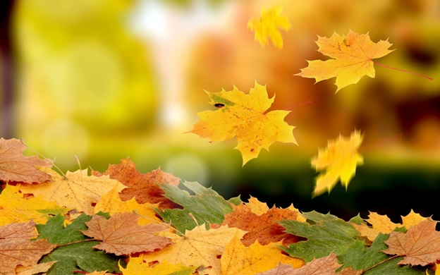
Нетрадиционное рисование губкой.
Галина
Самодурова
Мастер - класс
«Листопад»

Slide 2
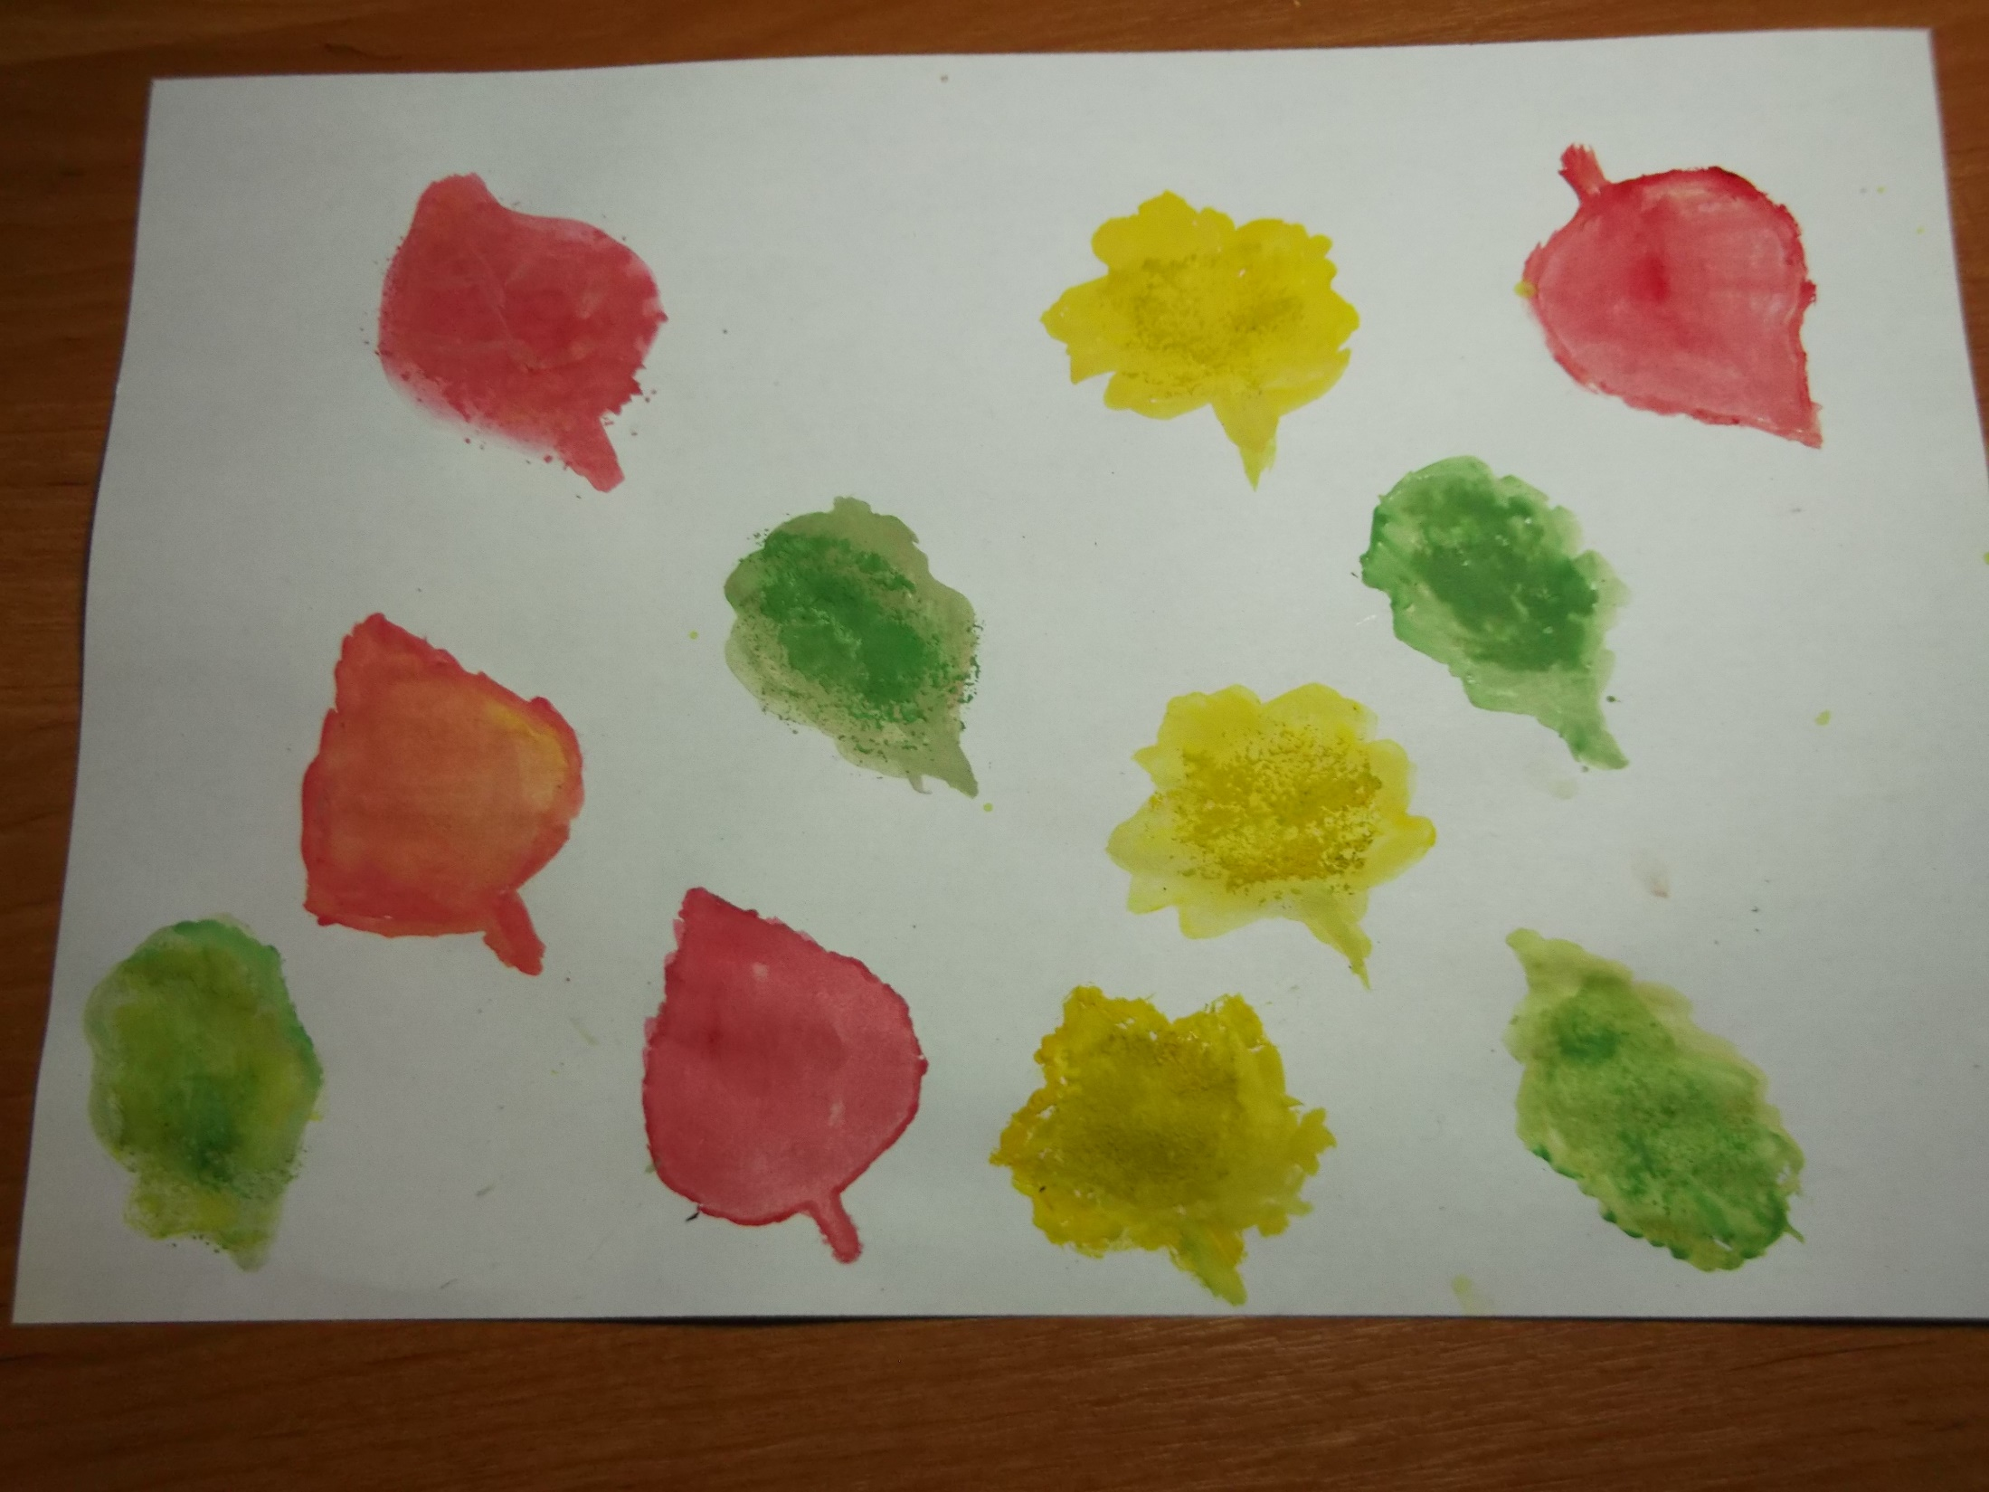

Slide 3
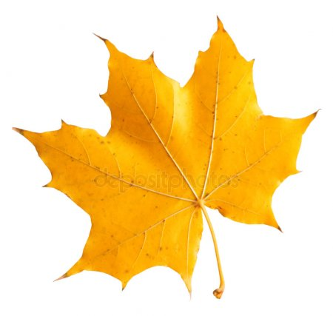
Цель:
научить детей нетрадиционной технике рисования губкой;
показать воспитателям способ вырезывания
из губки различных форм
( листья дуба, березы, клёна, рябины, осины);
упражнять в умении отпечатывать губкой листья
в осенней цветовой гамме.

Slide 4
Материалы:
бумага для принтера; гуашь, разведённая до консистенции жидкой сметаны
в тарелочках (красная, жёлтая,
зелёная, );
баночка с водой; кисти; по две поролоновые губки и одна половинка;
ножницы; фломастер.
Чтобы вызвать интерес к рисованию, привить любовь к изобразительному искусству,
можно использовать
нетрадиционные способы изображения начиная с младшего возраста.
Такое нетрадиционное рисование
доставляет детям много положительных эмоций,
раскрывает возможность использования хорошо знакомых им предметов

Slide 5
Загадка про листопад.
Листья жёлтые кружатся,
На земь ковриком ложатся.
Жёлтых листьев хоровод
Осенью случается.
Танец этот – каждый год.
Как он называется? (Листопад)

Slide 6
Пошаговые фотографии

Slide 7
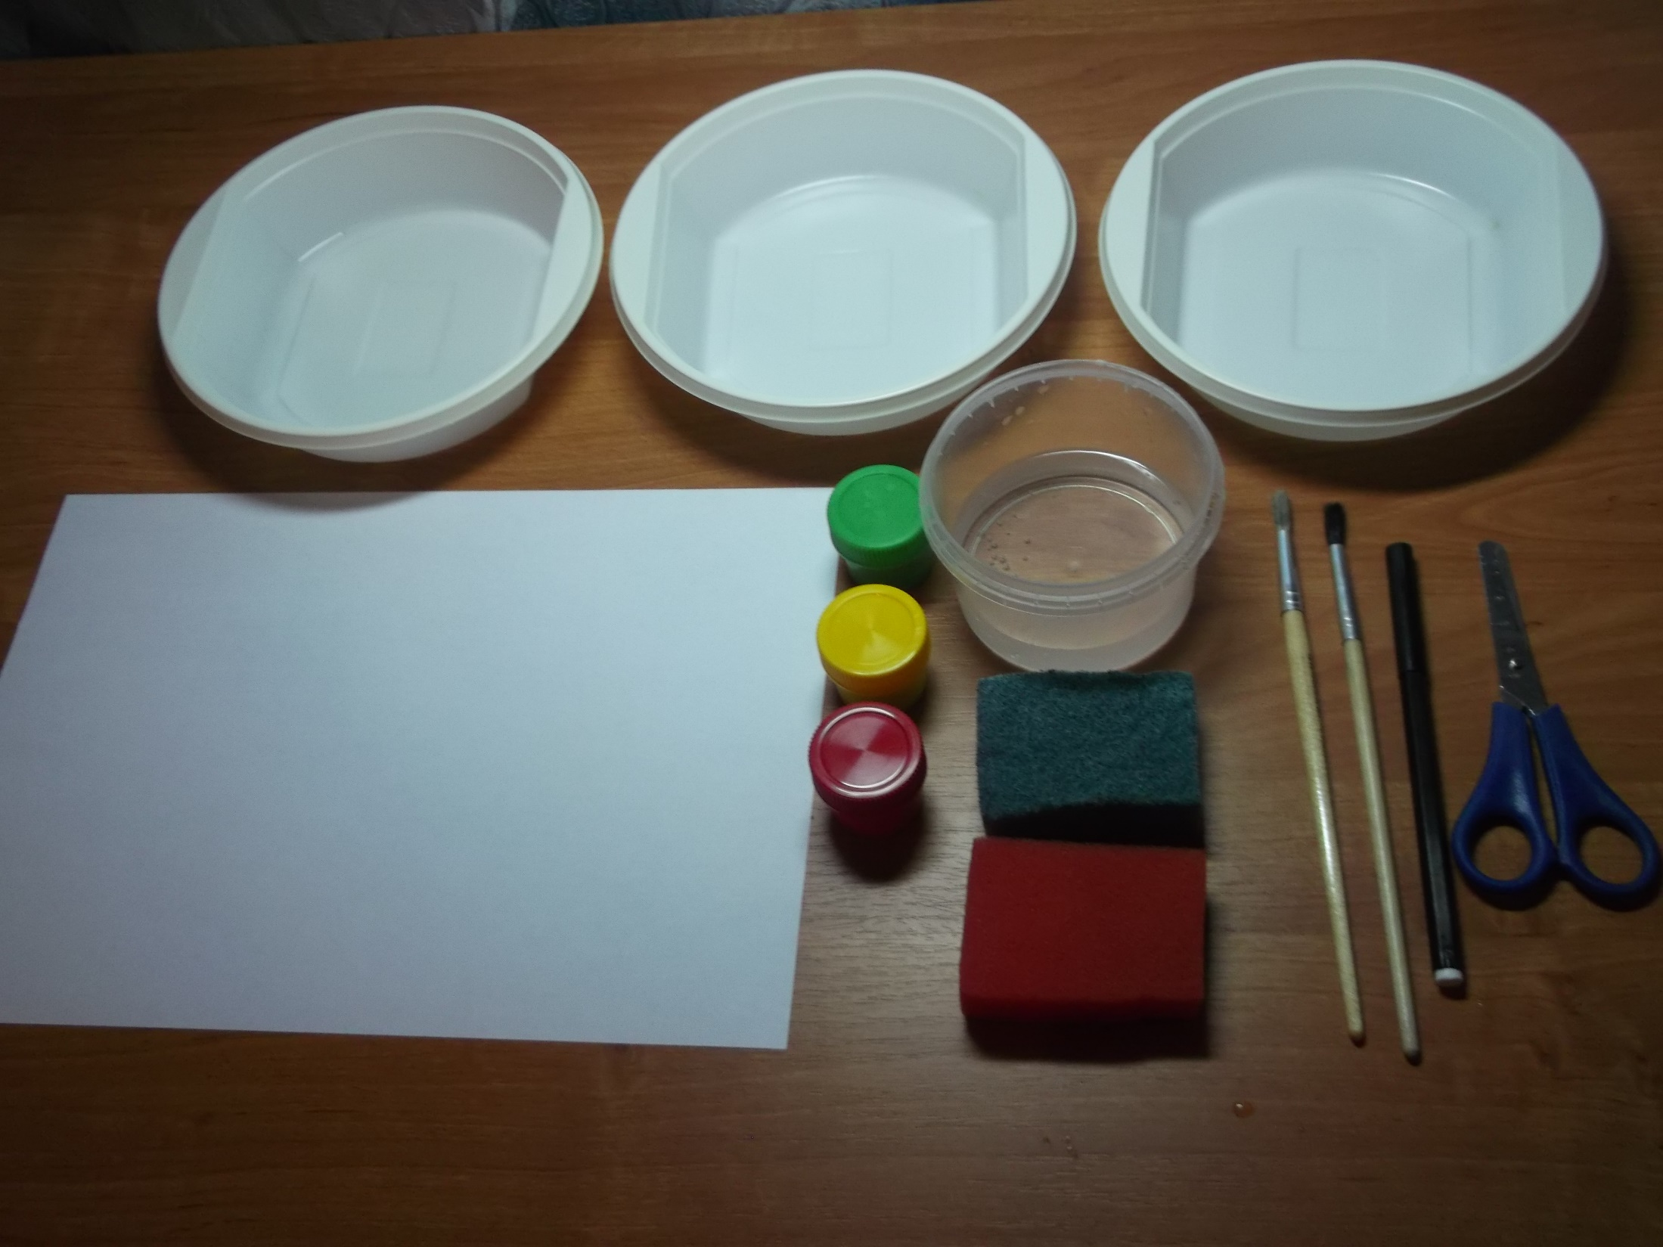

Slide 8
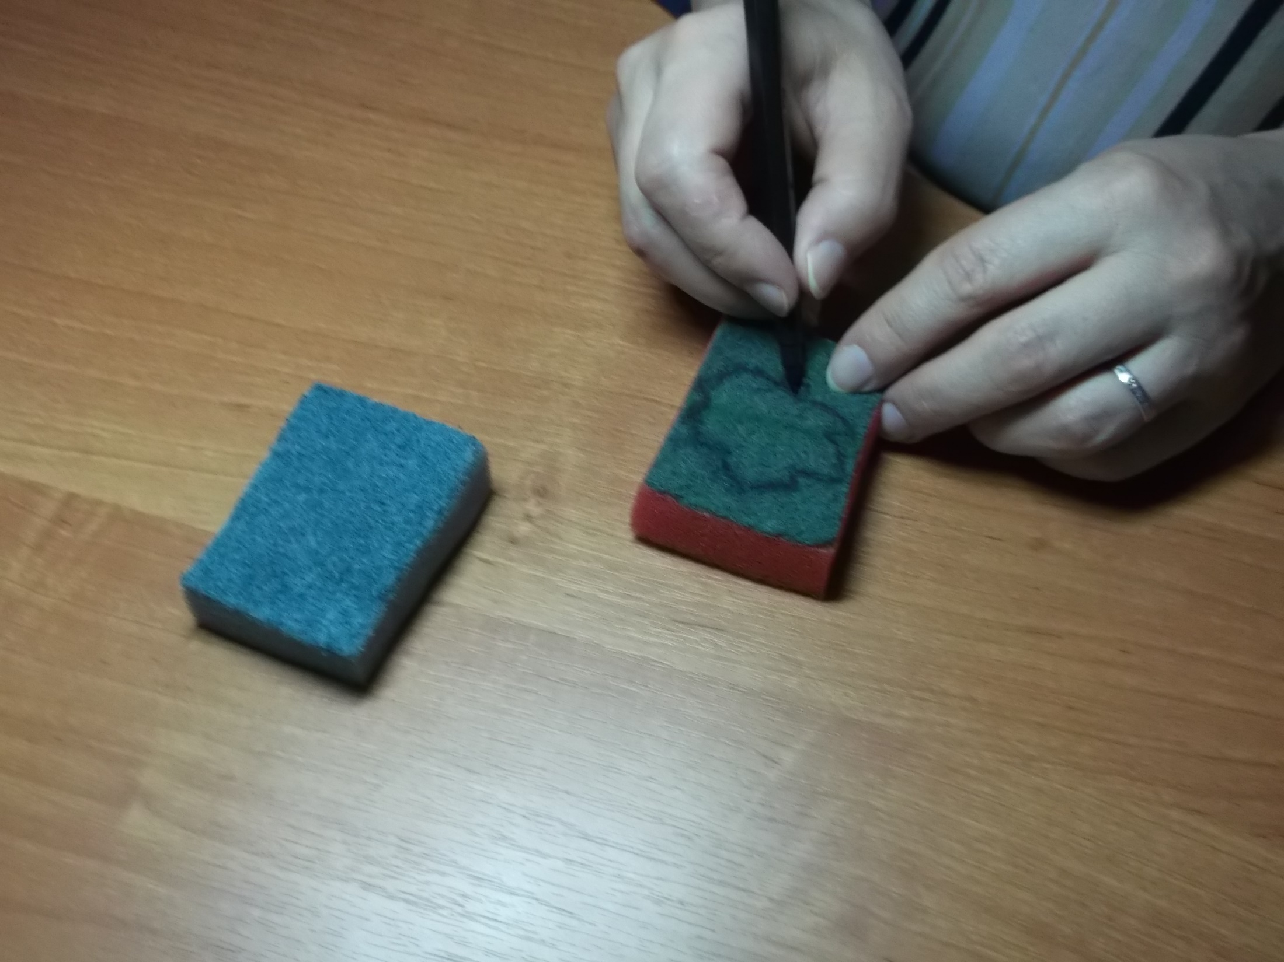

Slide 9
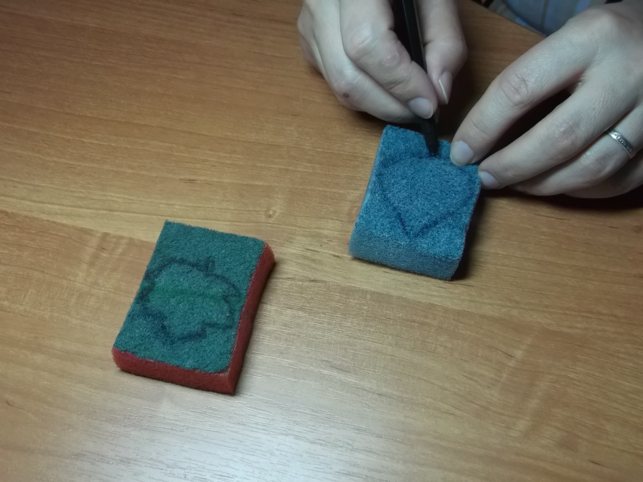

Slide 10
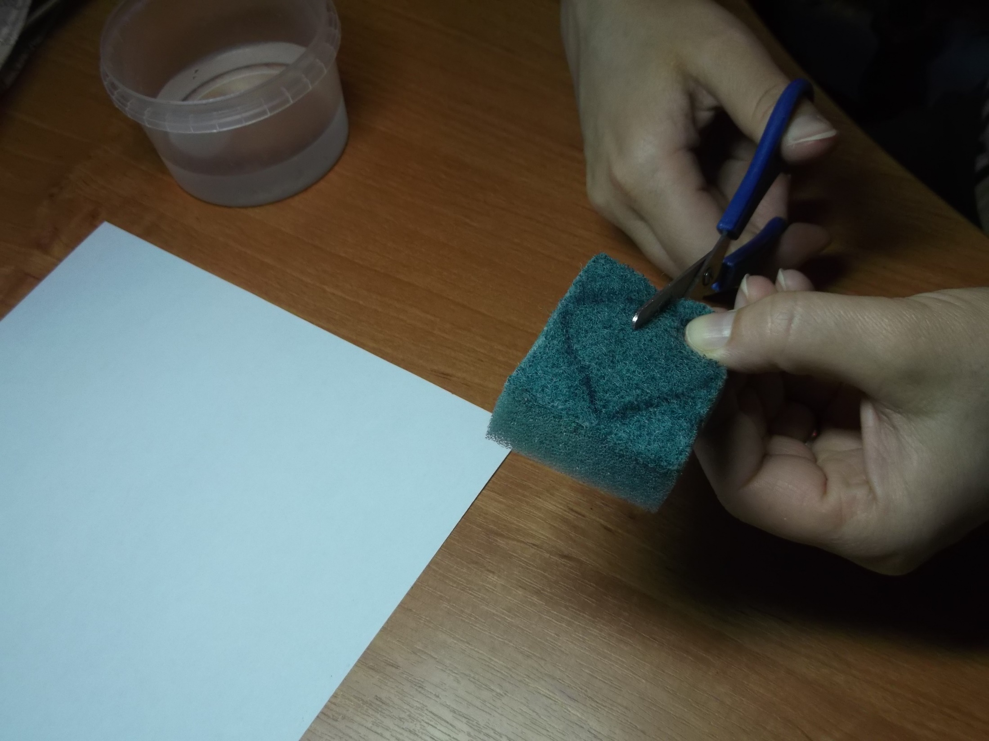

Slide 11
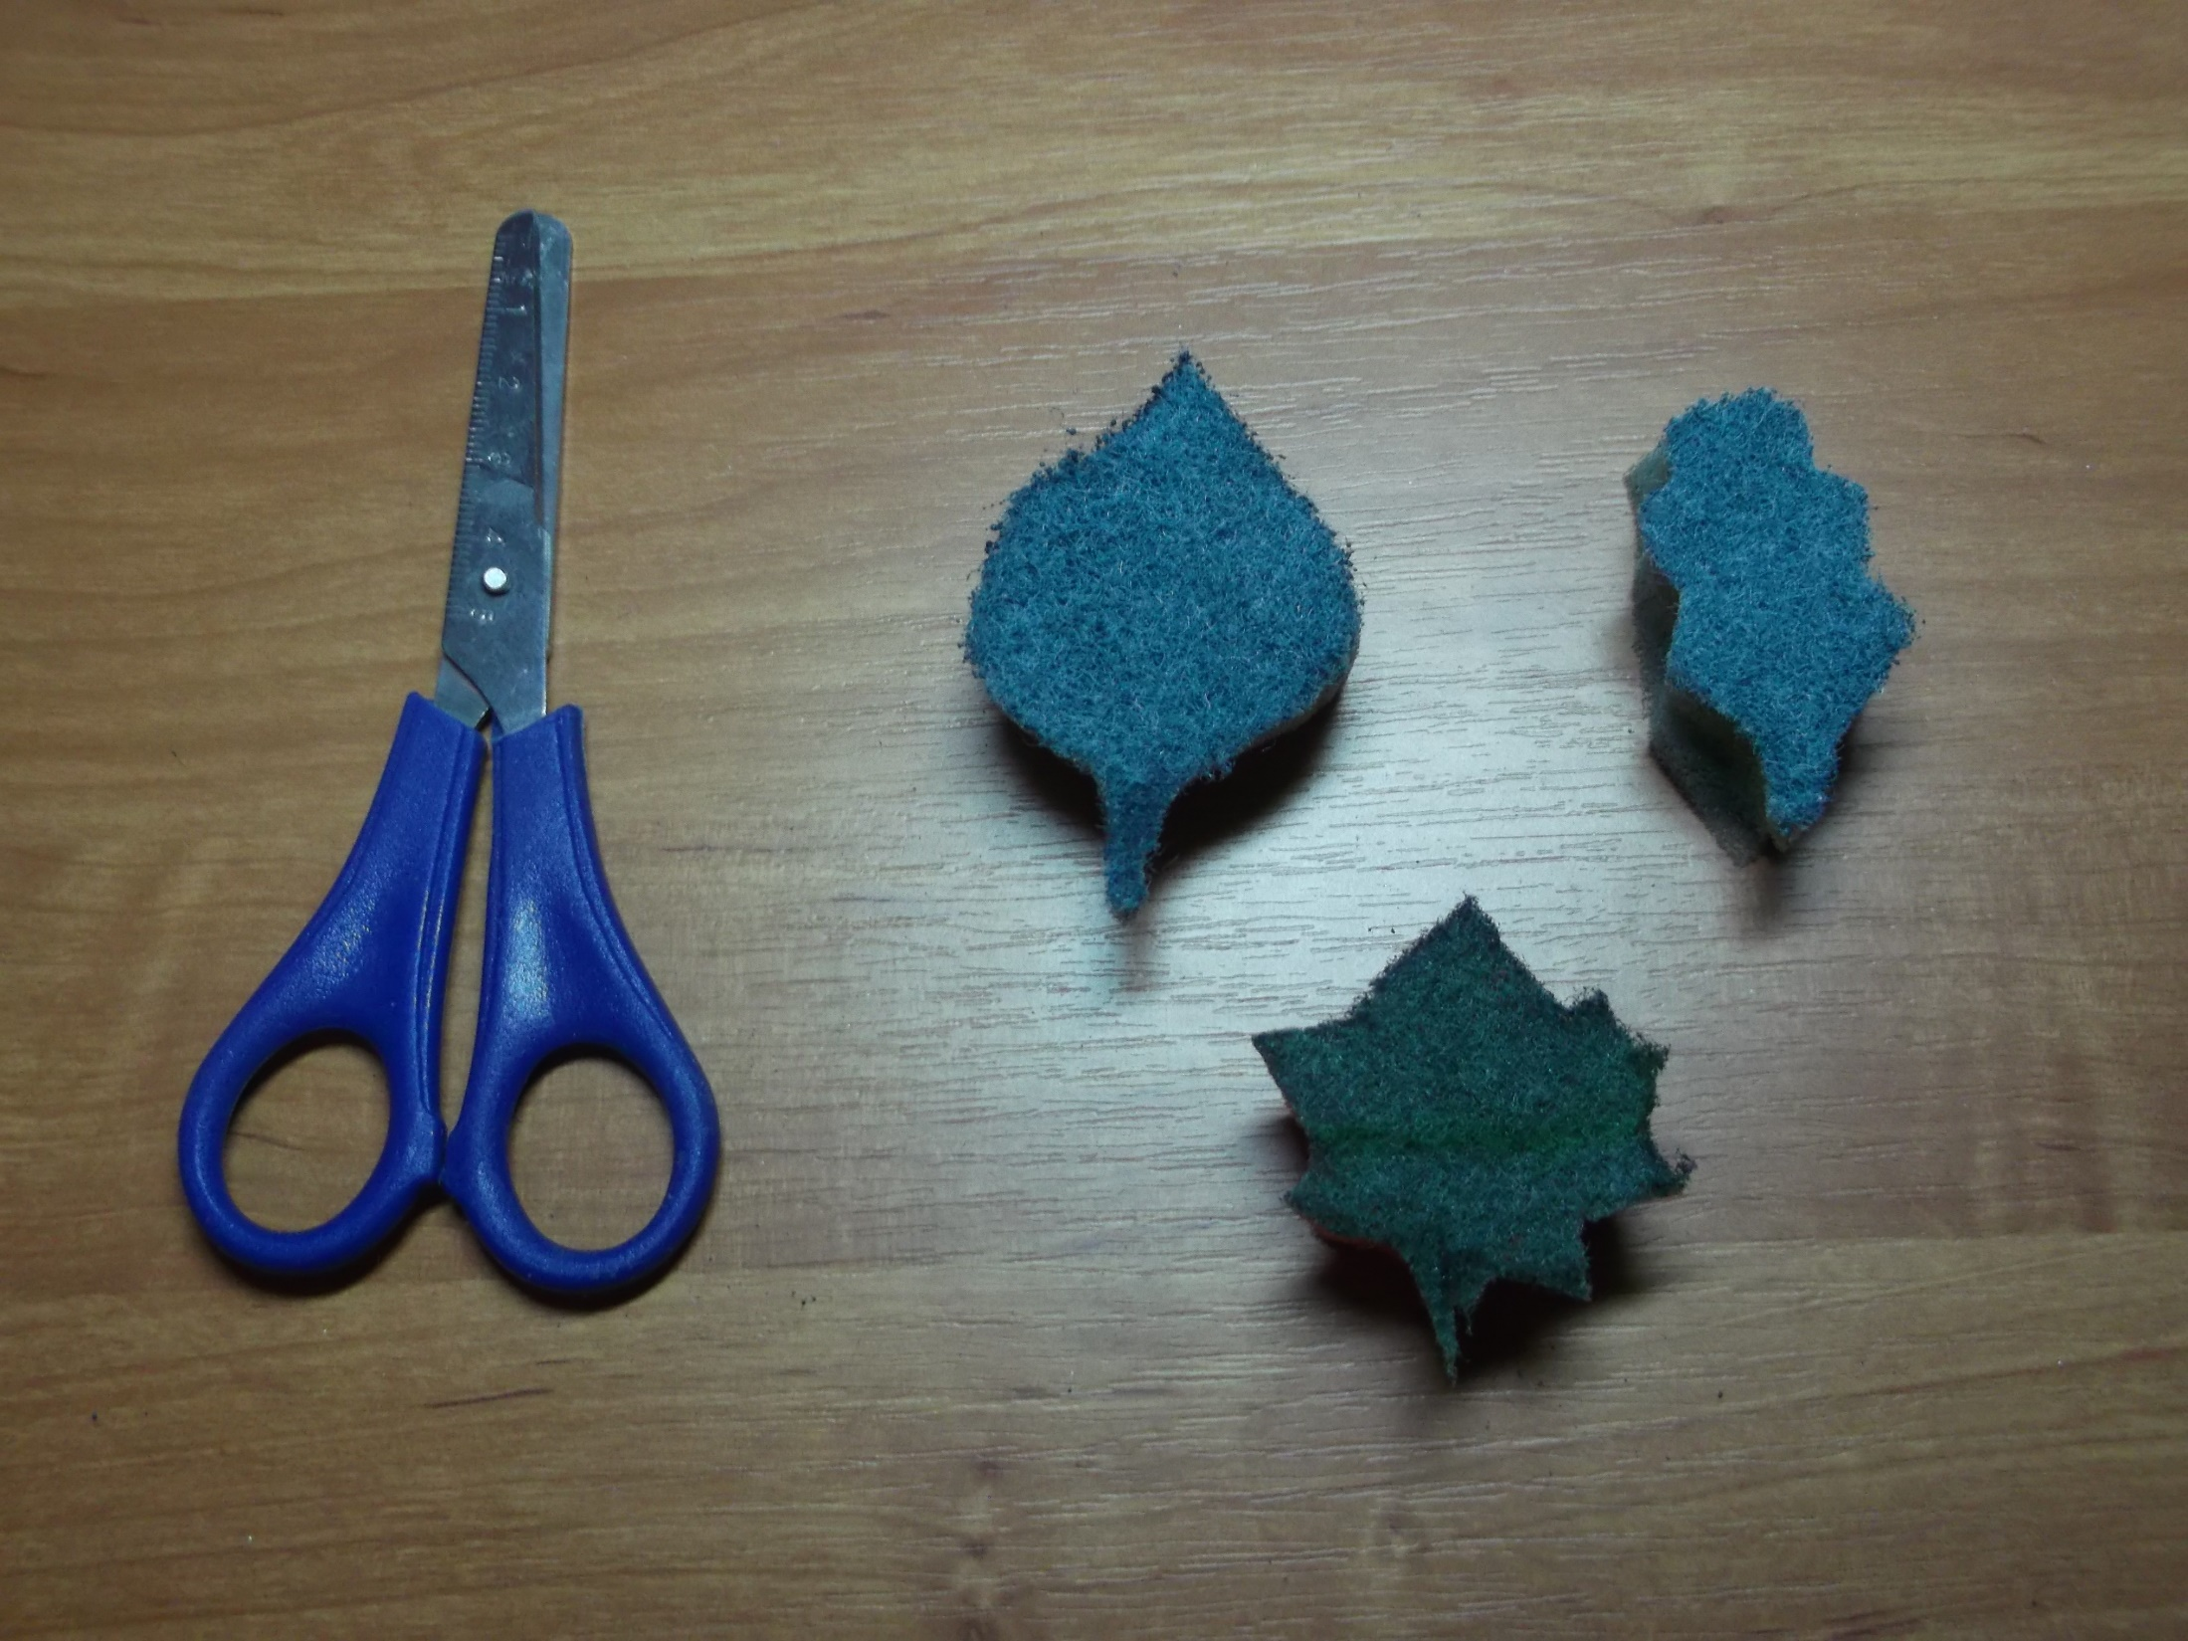

Slide 12
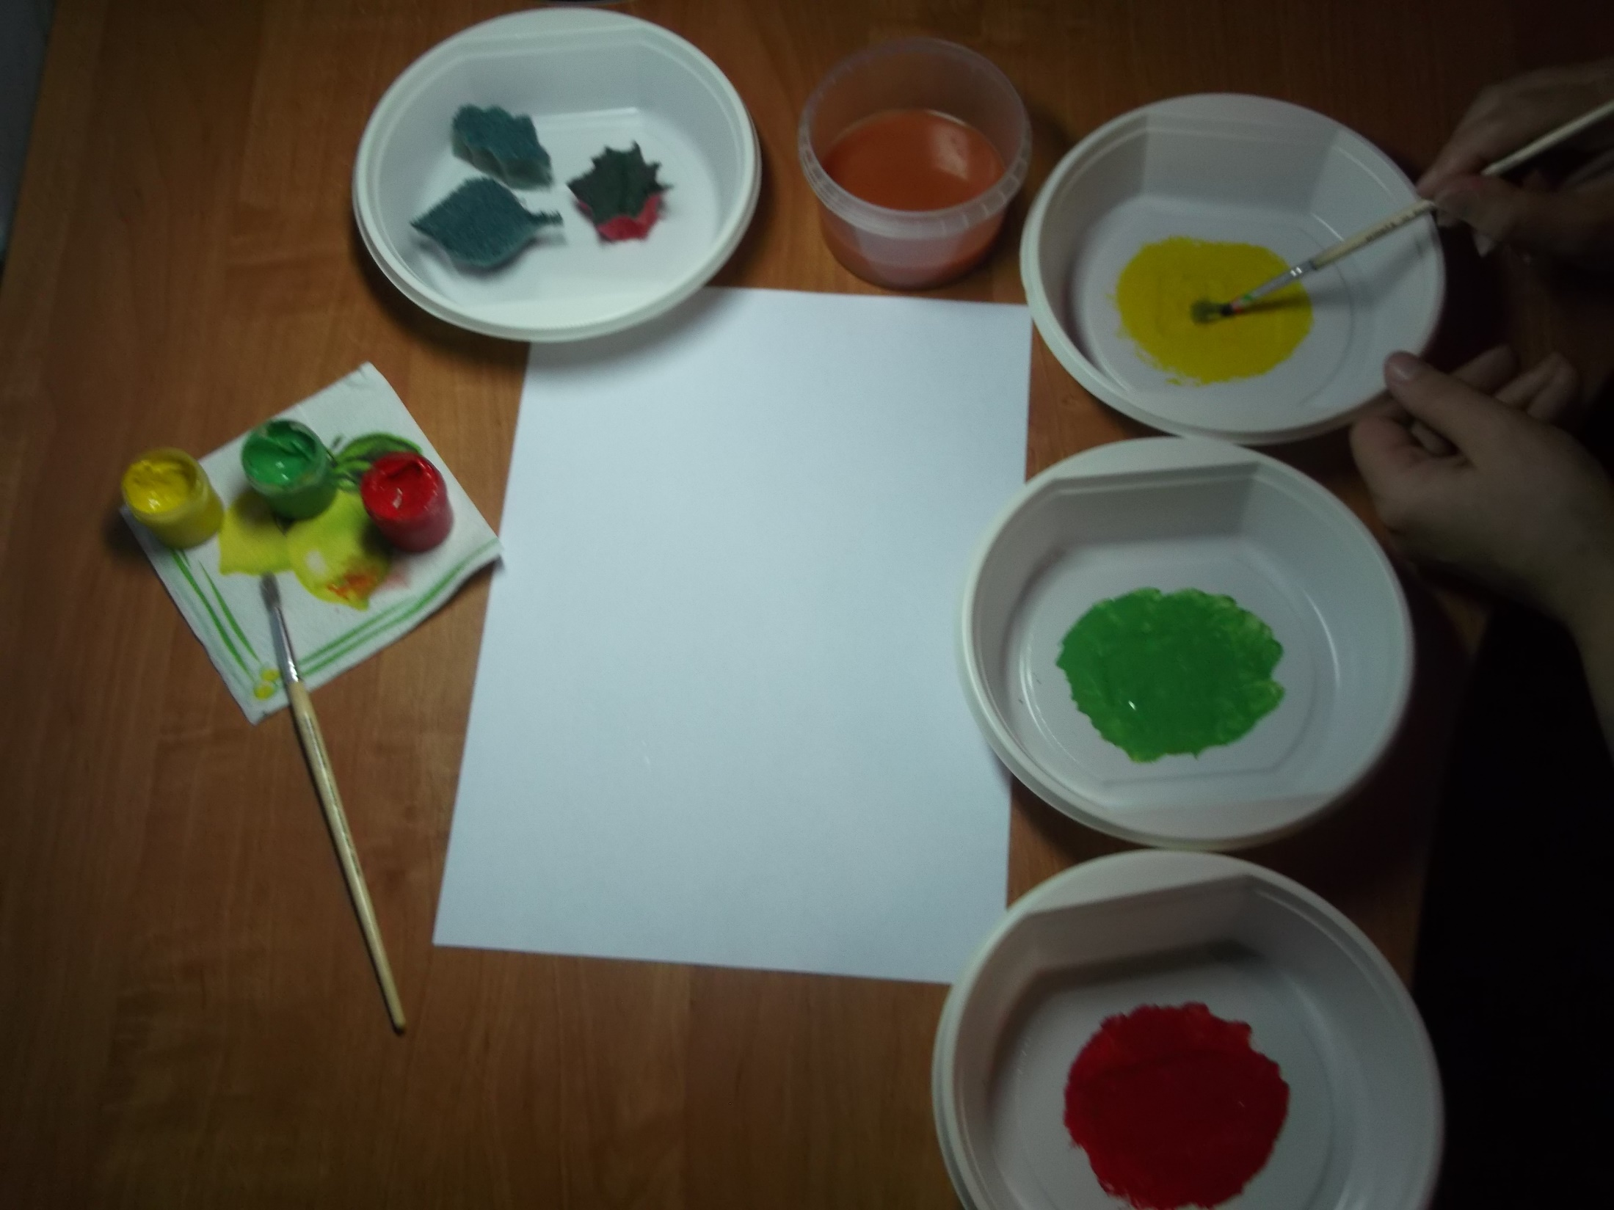

Slide 13
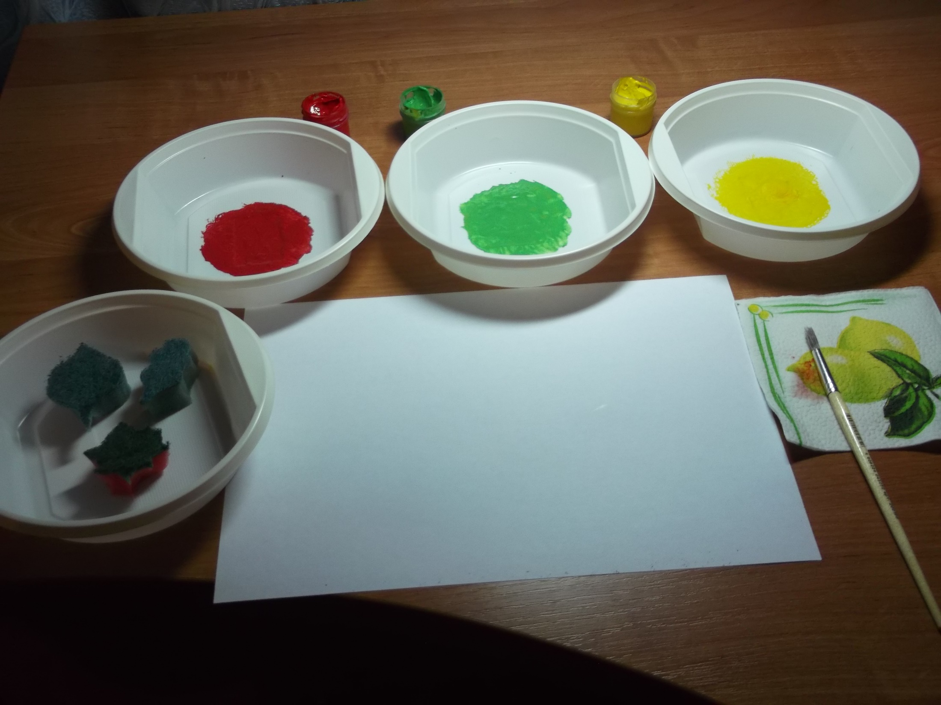

Slide 14
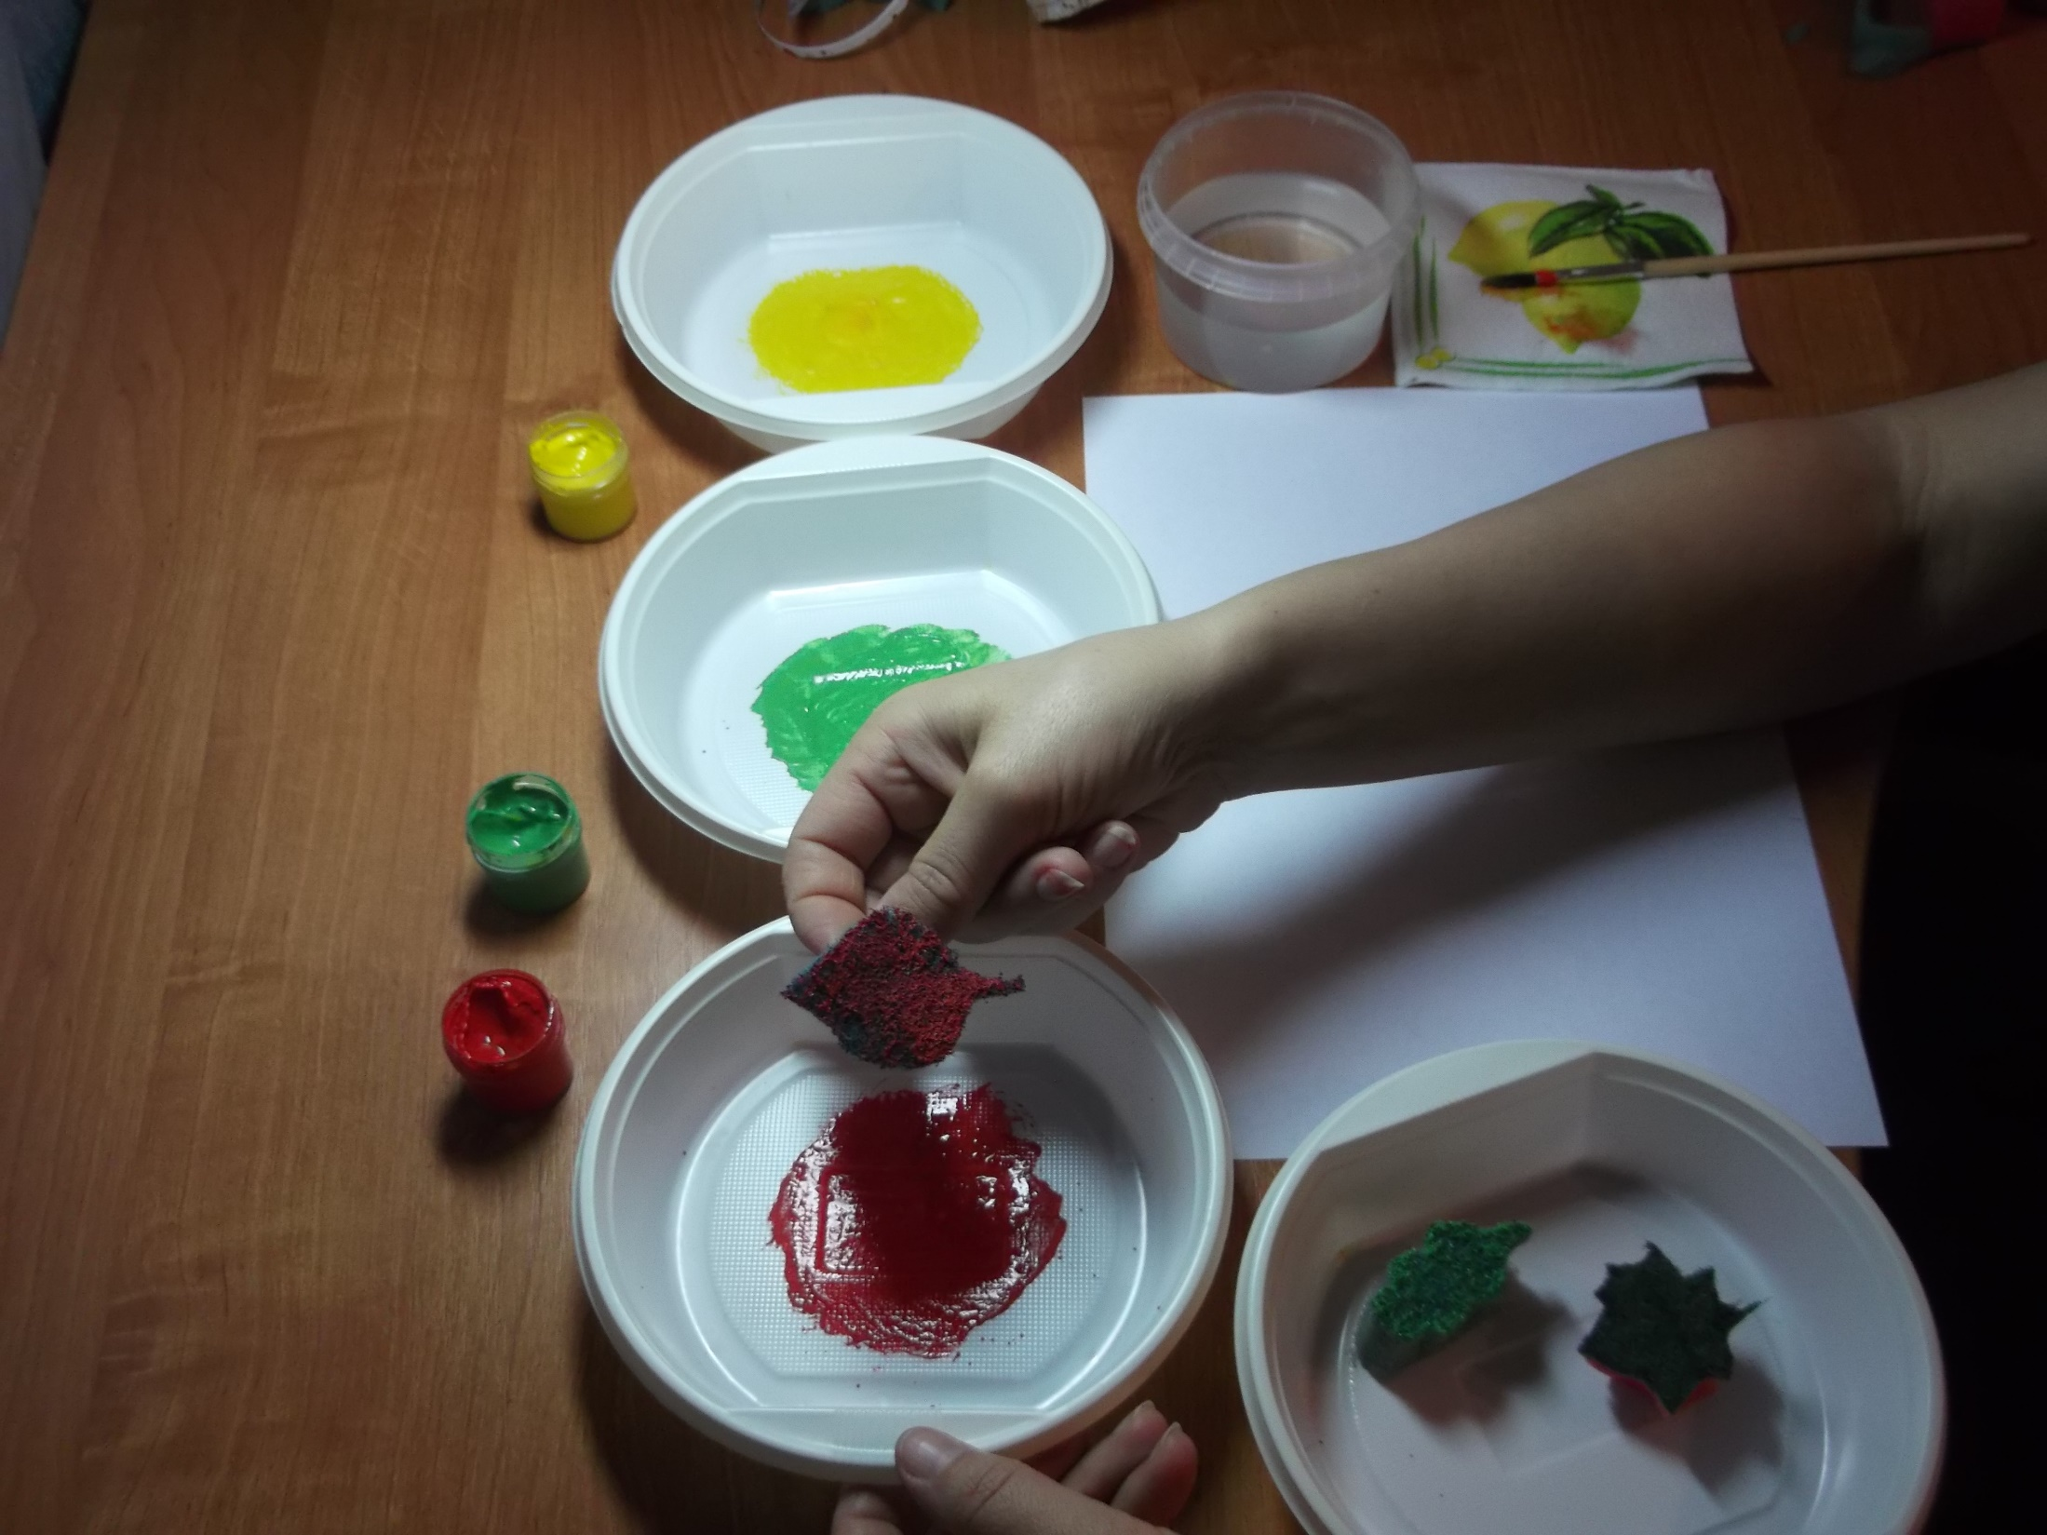

Slide 15
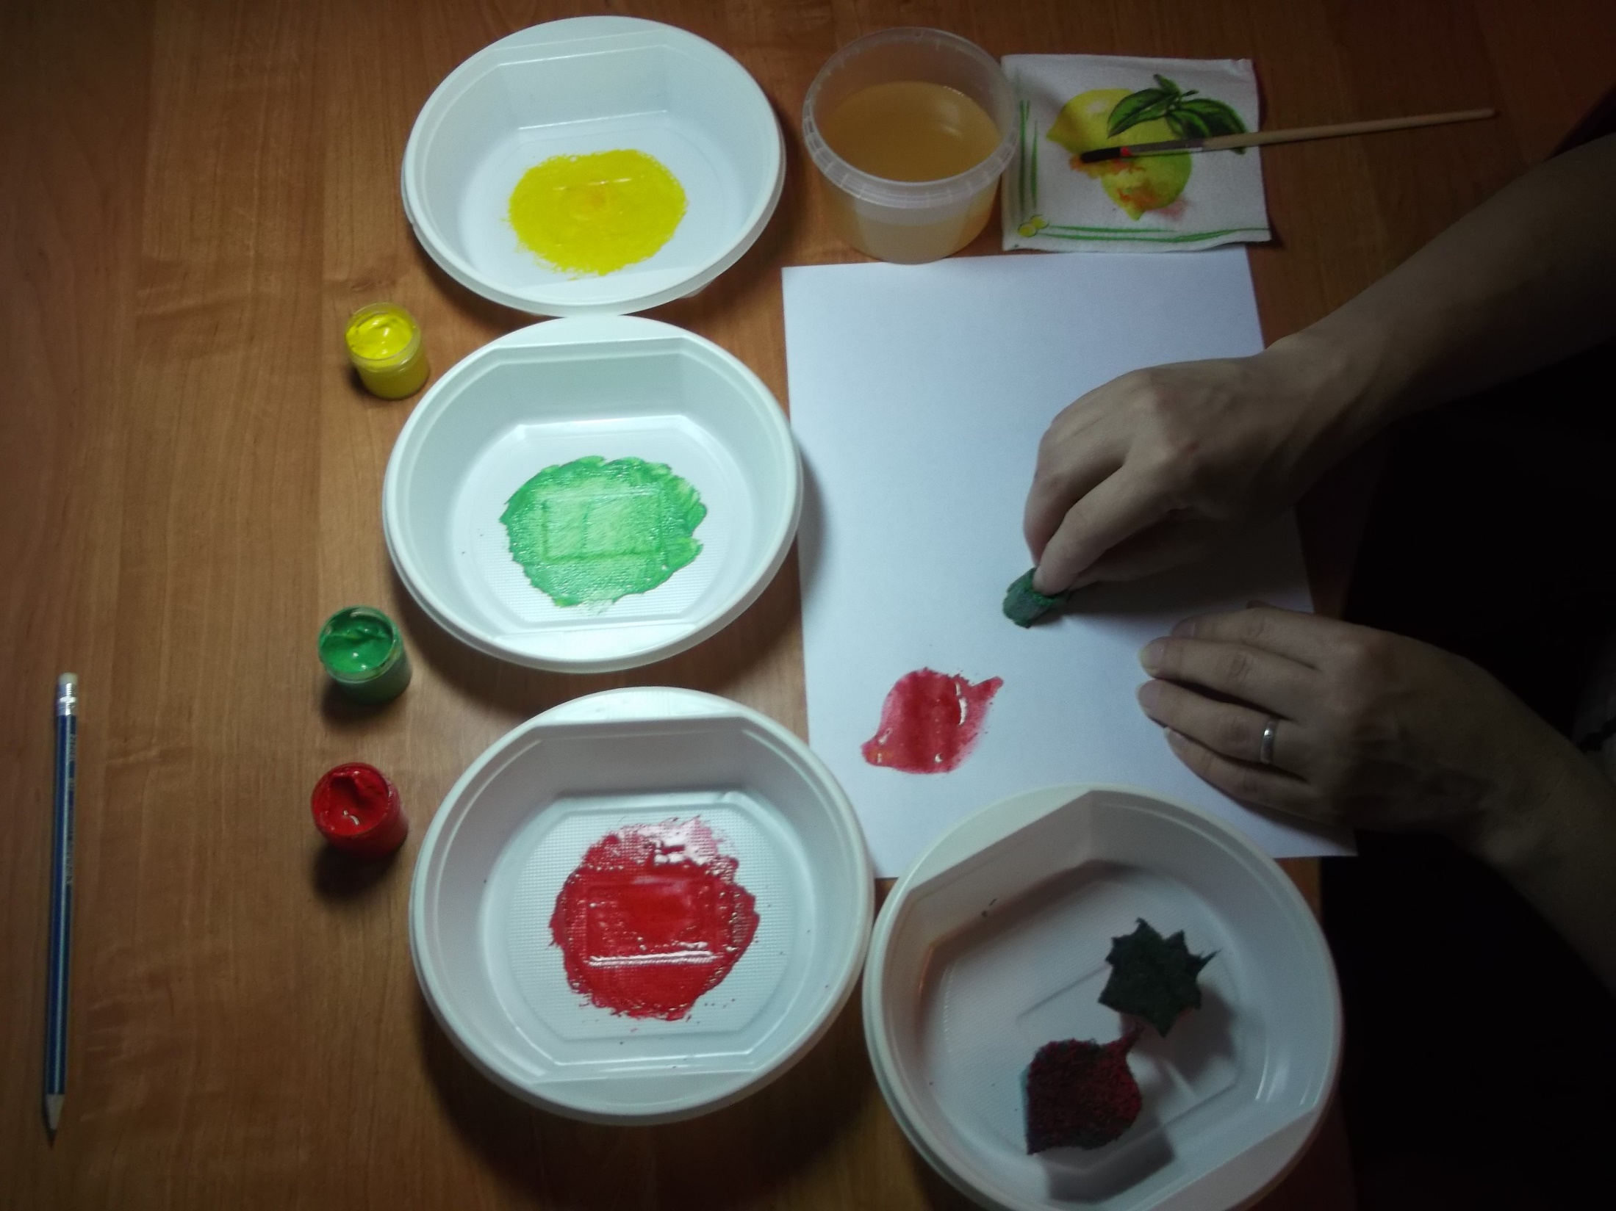

Slide 16
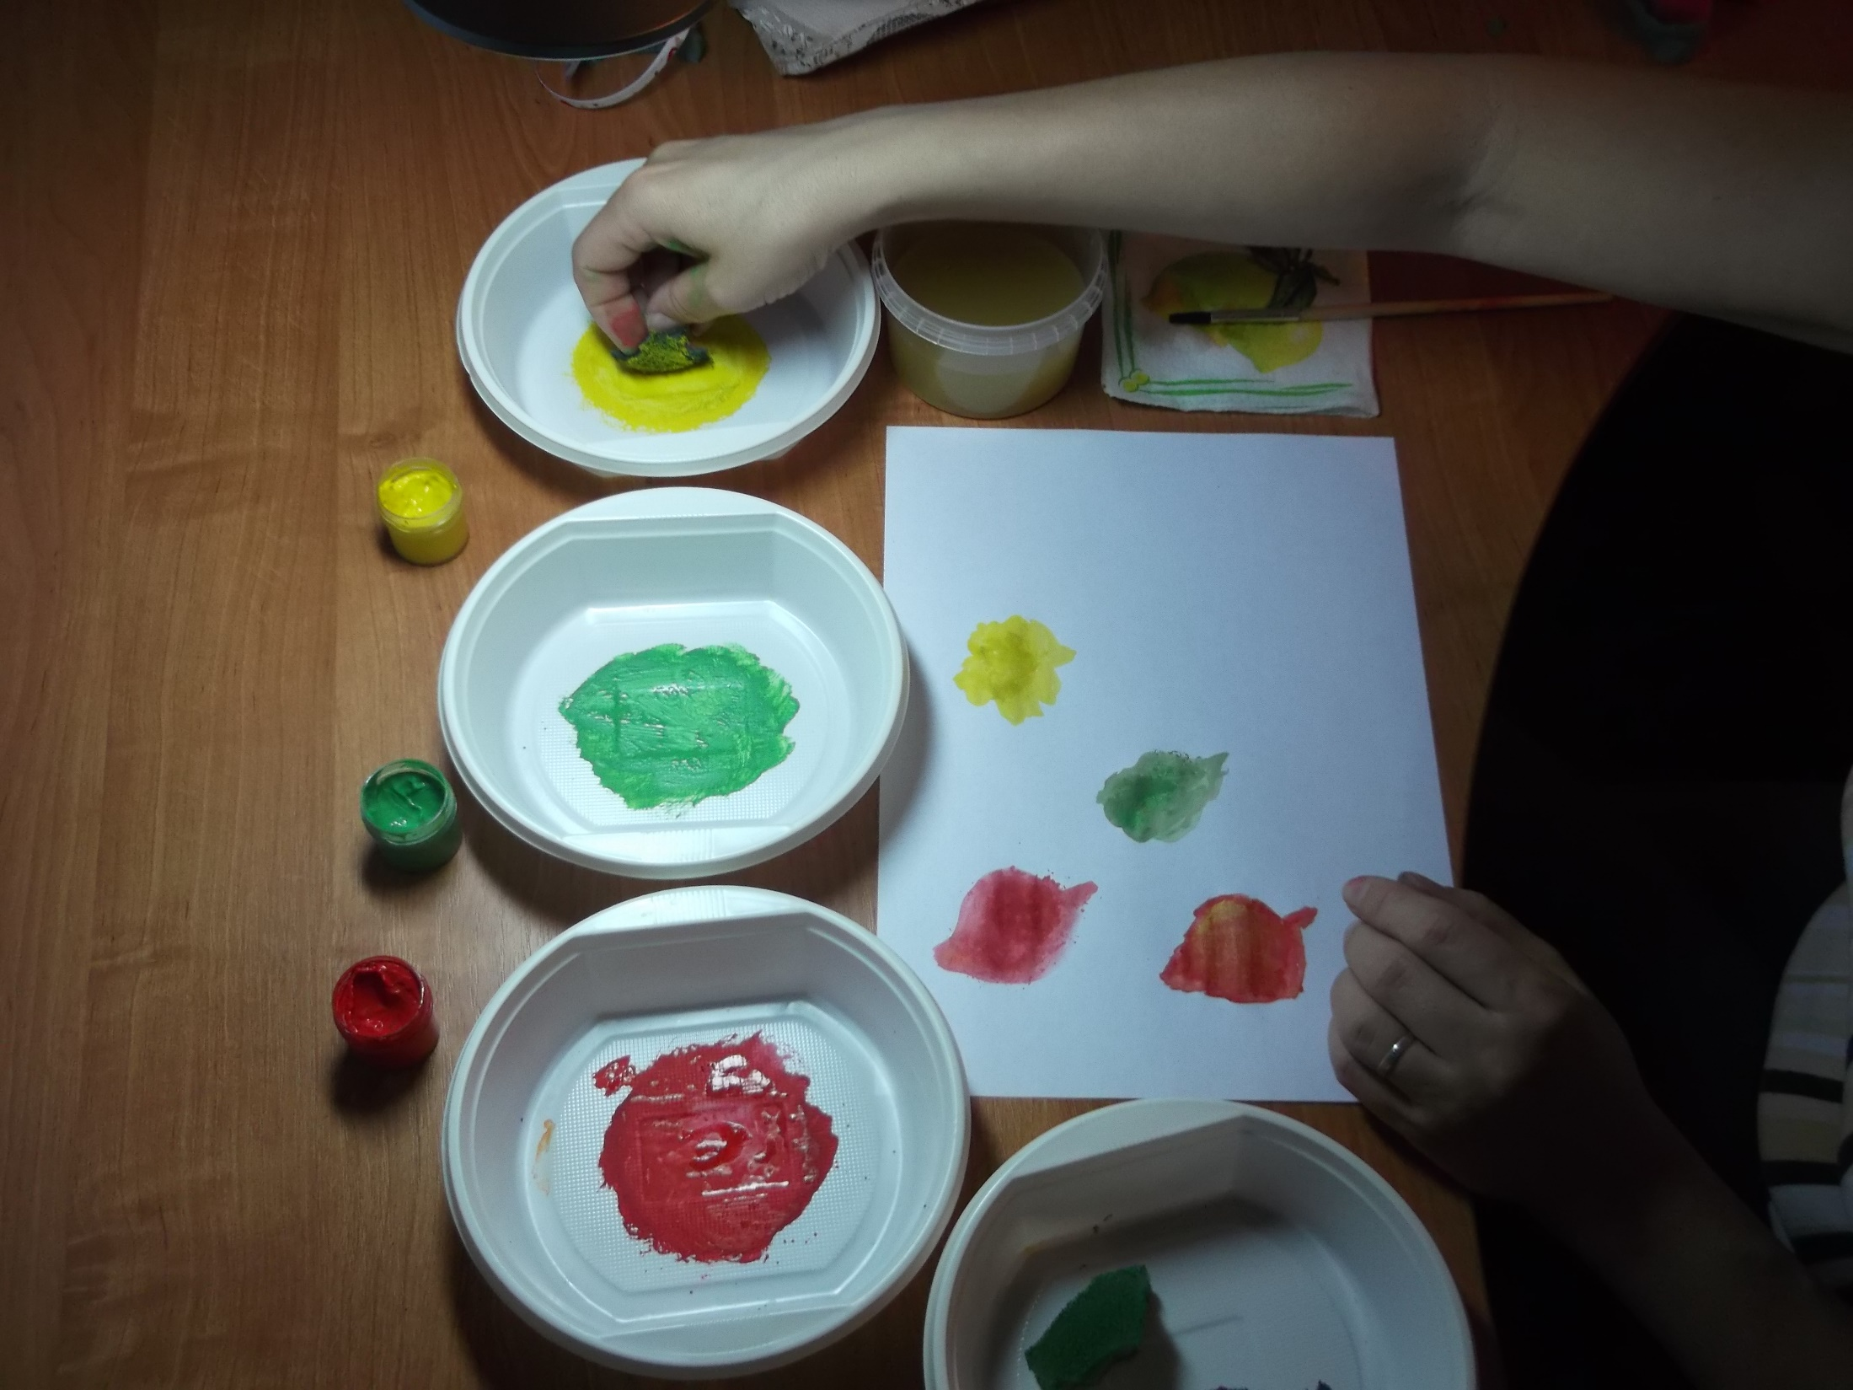

Slide 17
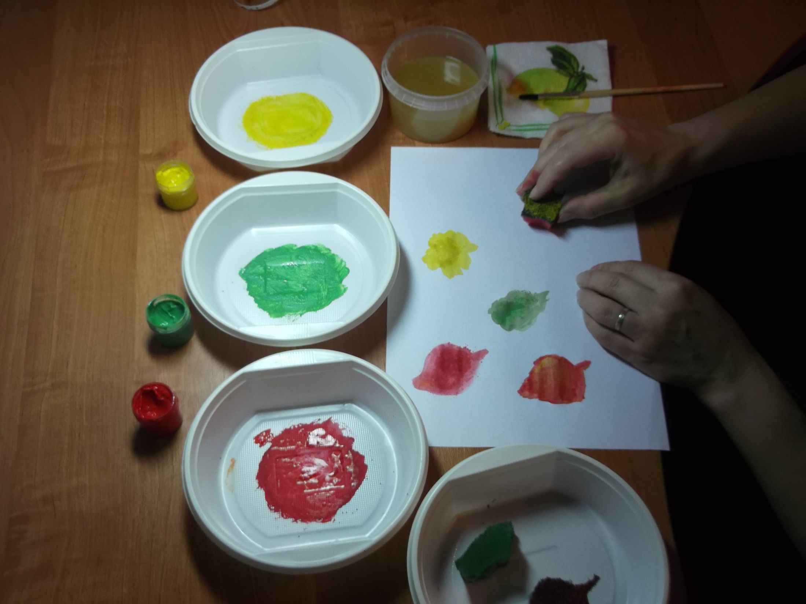

Slide 18
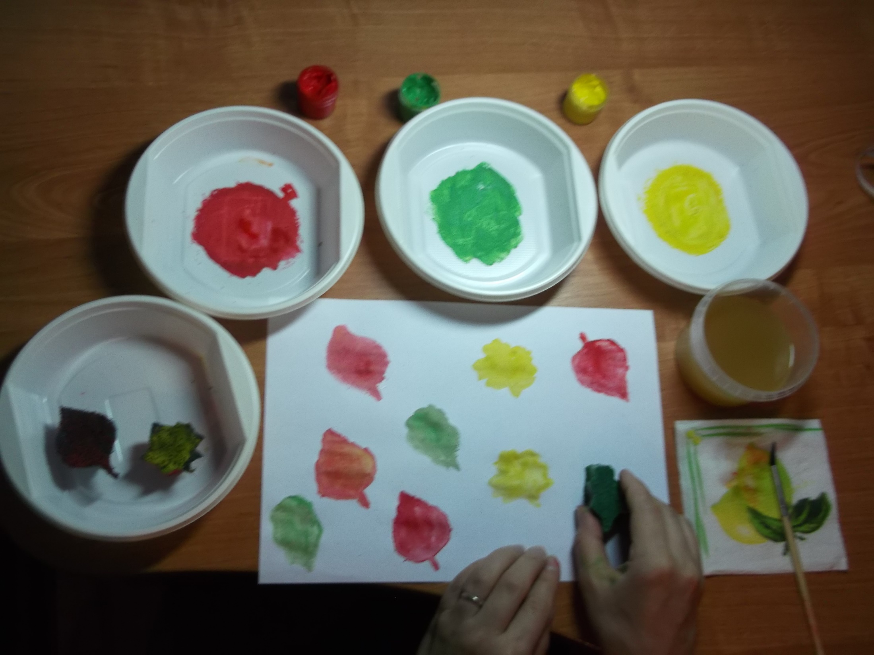

Slide 19
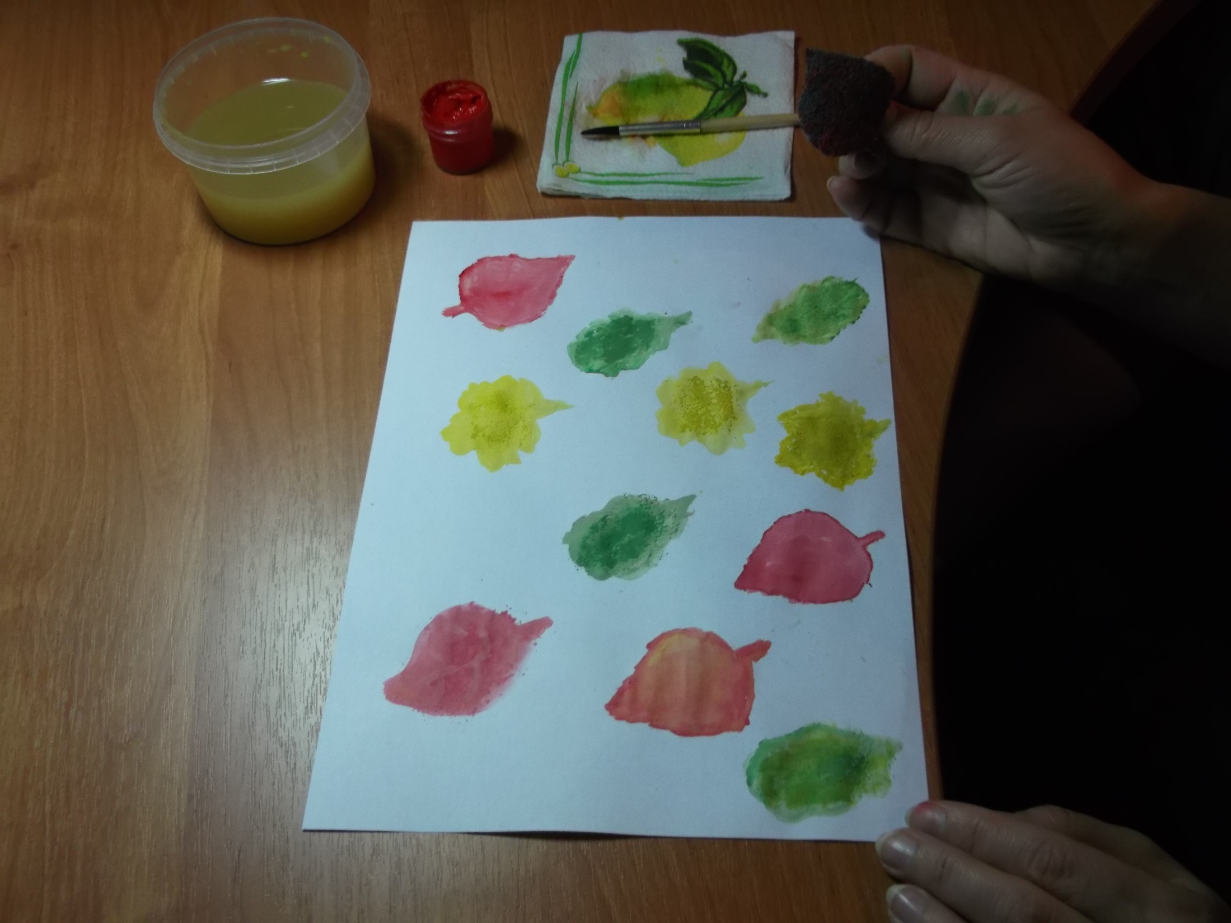

Slide 20
Листопад, листопад
Листья кружатся, летят!
Разноцветные, резные,
Словно кистью расписные…
Осень краску подарила,
Листья в пляску закружила.
А. Рябинка

Slide 21
